Slide 1


UBND QUẬN DƯƠNG KINH
TRƯỜNG TIỂU HỌC ANH DŨNG
TIẾNG VIỆT
BÀI 22: TỚ LÀ LÊ-GÔ
(Tiết 5 + 6)

Slide 2
Luyện viết đoạn

Slide 3


1. Giới thiệu các đồ chơi mà trẻ em yêu thích.
- Đồ chơi có đặc điểm gì?
- Đồ chơi đó được chơi như thế nào?
- Vì sao em thích đồ chơi đó?

Slide 4
2. Viết 3 – 4 câu giới thiệu một đồ chơi mà trẻ em yêu thích.
(1) Em muốn giới thiệu đồ chơi nào?
(3) Em có nhận xét gì về đồ chơi đó?
Giới thiệu
về đồ chơi
(2) Đồ chơi có đặc điểm gì nổi bật? (chất liệu, hình dạng, màu sắc,…)

Slide 5
Bài mẫu
Từ nhỏ tới giờ, em được bố mẹ mua cho rất nhiều đồ chơi. Trong đó, em thích nhất chiếc ô tô điều khiển từ xa. Đó là món quà bố tặng em nhân dịp em tròn sáu tuổi. Sau mỗi giờ học căng thẳng được điều khiển chiếc xe thật thú vị biết bao. Em sẽ cố gắng giữ gìn và coi nó như một người bạn thân của mình.

Slide 7
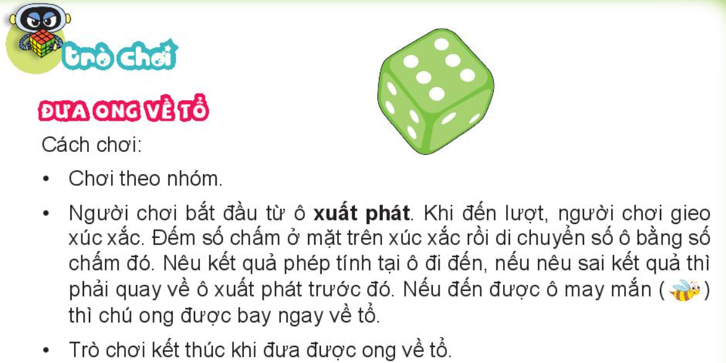
1. Tìm đọc bài hướng dẫn tổ chức trò chơi hoặc hoạt động tập thể

Slide 8
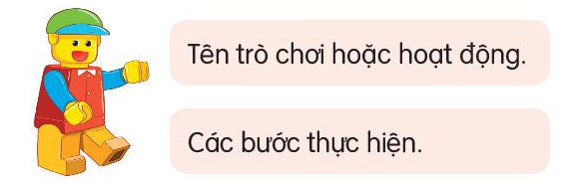
2. Ghi lại các bước tổ chức trò chơi hoặc hoạt động tập thể mà em yêu thích

Slide 9
Củng cố bài học

